Slide 1
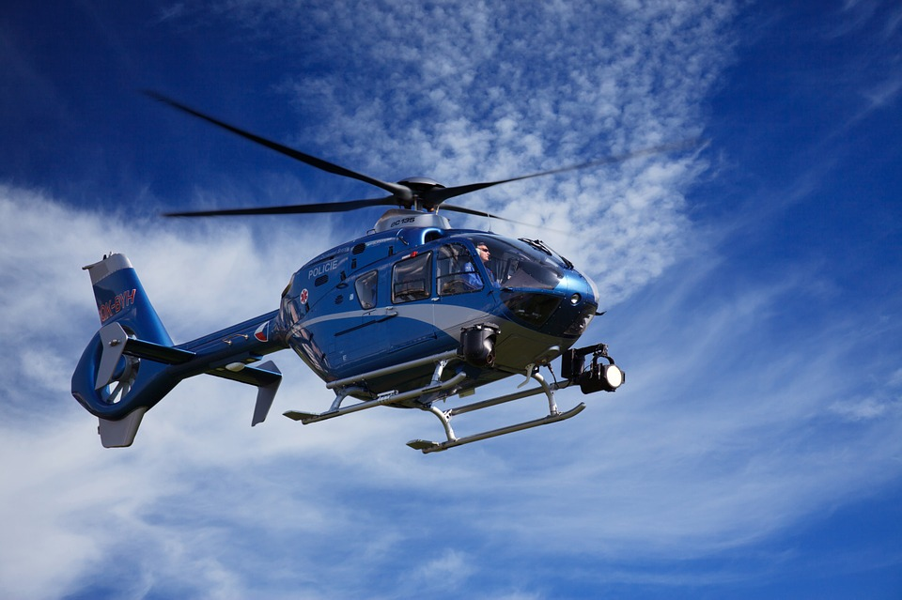


#Zemedelci Emergency
Miroslav Fencl Matei Mlinarcsik Pavel Valenta

Slide 2



POMOC
RYCHLOST
JEDNODUCHOST
2

Slide 3

Čištění dat a dohledávání telefonní čísla formáty dat (datum) ordinační hodiny
10. 03./ 10. – 03./ 10. a 11. 03/ 10.-11. 03

Slide 4
Použité sady dat
Lékařská pohotovostní služba Královéhradeckého kraje - přehled
Stomatologická lékařská pohotovost

Slide 6
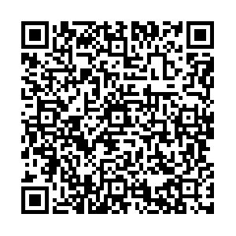
https://1url.cz/@emergency

Slide 7
Děkujeme za vaši pozornost!

